Slide 1
2. Semesterarbeit BPM
Dennis Buathong

Slide 2
Leitfaden
01
02
03
04
05
Einführung
Lean Six Sigma
Camunda Demo
Reflexion
Fragen

Slide 3

01
Einführung

Slide 4

Ziele der Semesterarbeit
Aktualisierung und Visualisierung des bestehenden Reparaturprozesses der ISEAG
Camunda in einer Container-Instanz in Azure betreiben
BPMN fehlerfrei erstellen
Formulare im Camunda erstellen
Weboberfläche für die Ausgabe der Variablenwert

Slide 5
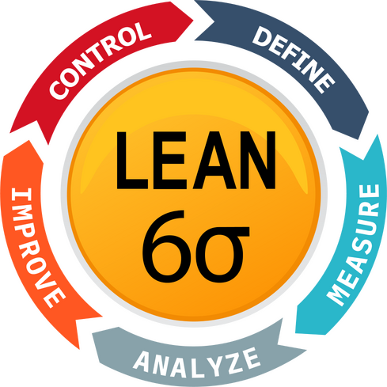
02
Lean Six Sigma

Slide 6

DMAIC-Zyklus
Define:
Welcher zustand ist zu erreichen ?
Warum ist der Zustand noch nicht erreicht?
Ressourceneinsatz
Messure:
Erfüllt der Prozess die Anforderungen?
Analyse:
Herausarbeiten der gewonnen Daten -> Ursachen der Abweichung
Improve
Umsetzung der Massnahmen
Control
Kontrolle ob die Ziele nachhaltig erreicht werden -> fortlaufende Optimierungssuche

Slide 7

03
Camunda Demo

Slide 8

04
Reflexion

Slide 9

Rückblick auf die Semesterarbeit
Ziele:
Alle Ziele wurden erreicht
Grösstes Problem:
Camunda Modeler -> Camunda Container
Schlusswort

Slide 10

05
Fragen

